Slide 1
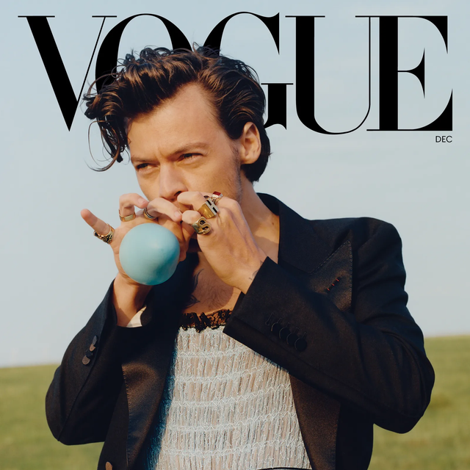
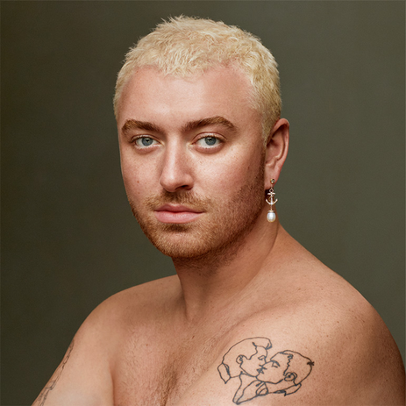
L'ABBATTIMENTO DEGLI STEREOTIPI DI GENERE
Una lotta che "funziona" solo in relazione a chi ne è promotore
Valentina La Bua

Slide 2
GENDER:
insieme di fatti sociali, culturali e psicologici che si legano all'appartenenza a uno dei due sessi
Conferisce un ordine morale
Permette la relazione di potere asimmetrico tra donne e uomini
Non esiste un mutamento sociale di un genere senza un mutamento nell'altro
Produce anche cambiamenti culturali nella società

Slide 3
LA COSTRUZIONE
Secondo Connell, il processo di acquisizione del genere è mutevole e complesso
DOING GENDER: la categorizzazione di genere viene
acquisita nelle interazioni quotidiane
La struttura delle relazioni di genere non esiste al di fuori
delle pratiche attraverso le quali individui e collettività
gestiscono quelle stesse relazioni

Slide 4
IL PATRIARCATO
by Sylvia Walby
"L’insieme di strutture sociali e pratiche attraverso le quali gli uomini dominano, opprimono e sfruttano le donne e l’eteronormatività, cioè quel sistema che privilegia l’eterosessualità (o sarebbe meglio dire alcune forme di eterosessualità) riconoscendola come il solo orientamento sessuale possibile.”
Il figlio sano degli stereotipi di genere

Slide 5
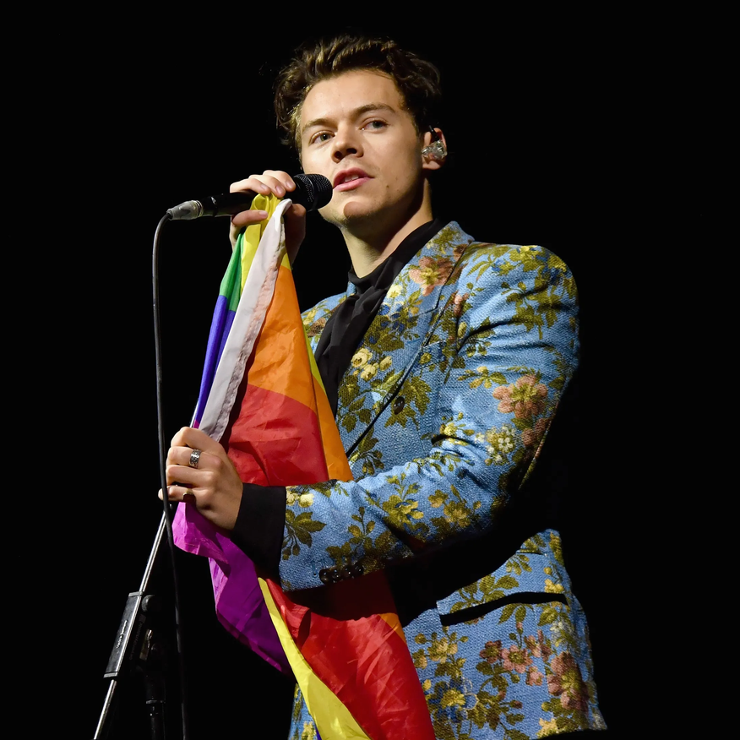
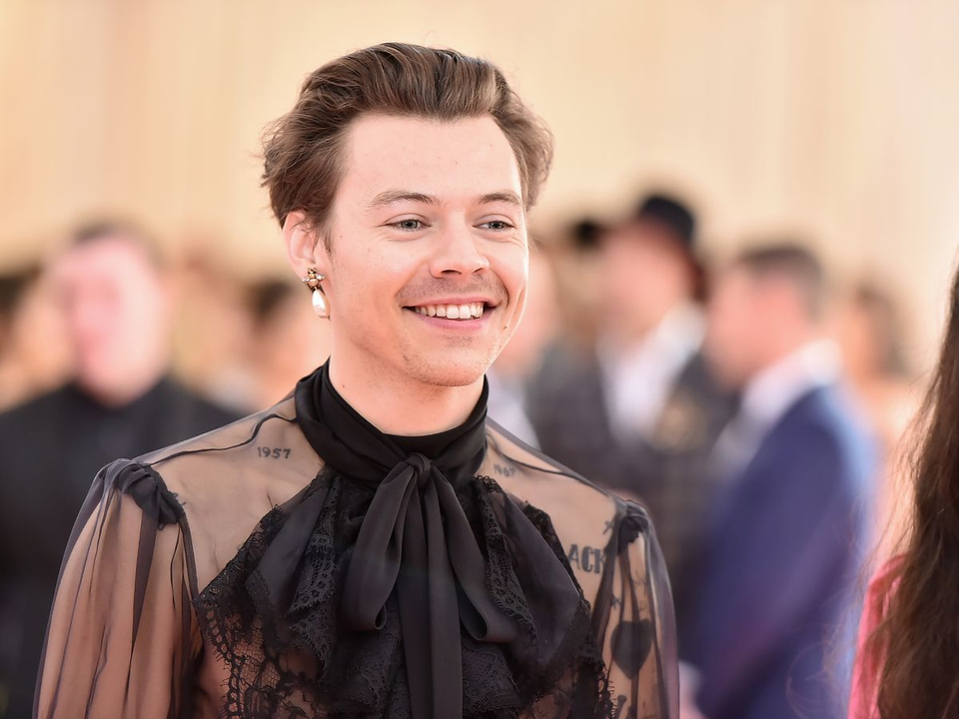
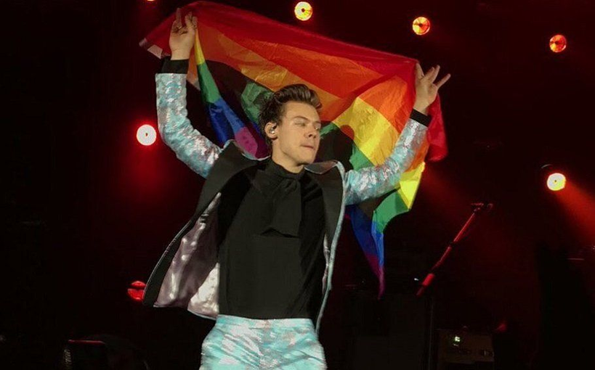
HARRY STYLES

Slide 6
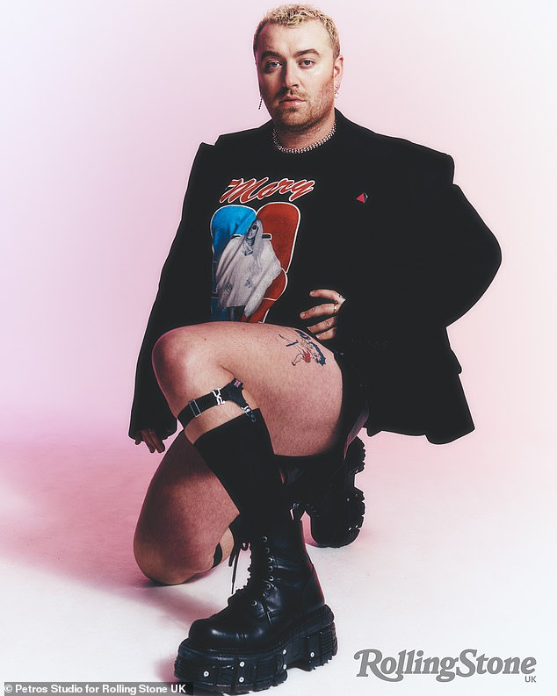
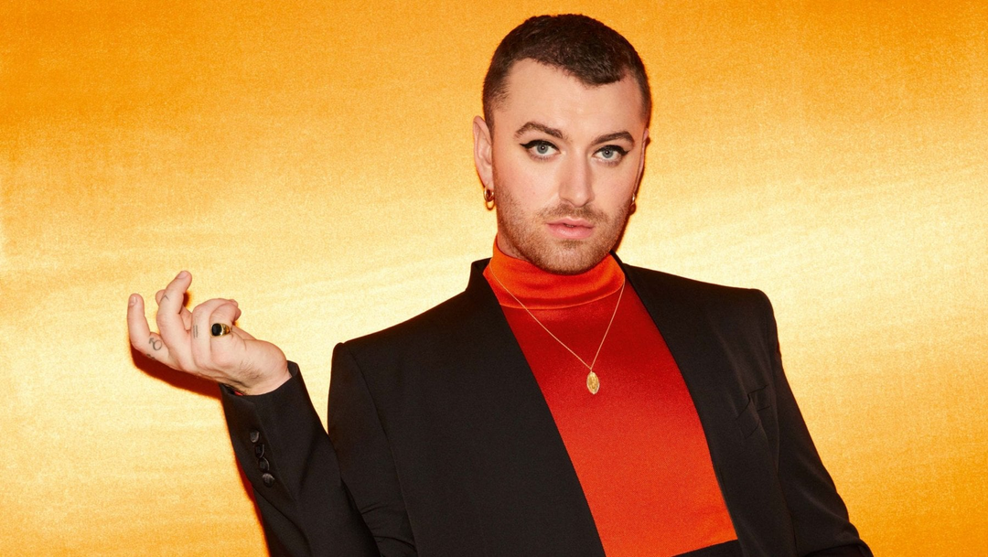
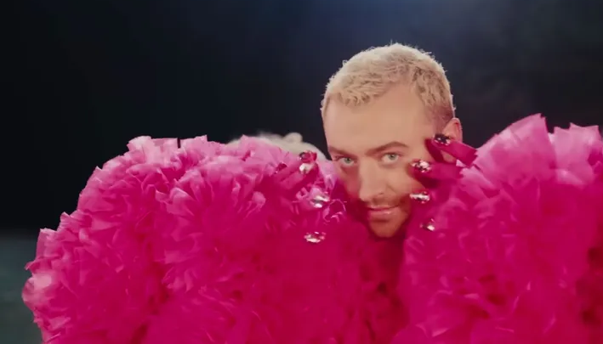
SAM SMITH

Slide 7
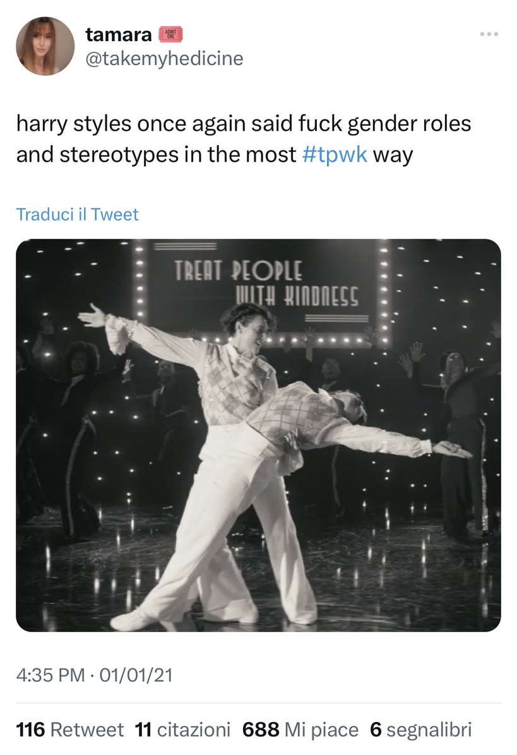
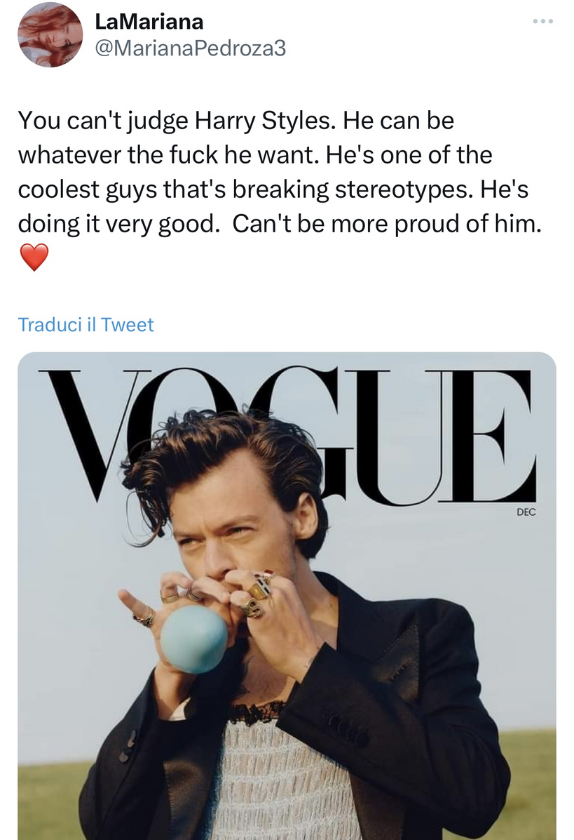

Slide 8
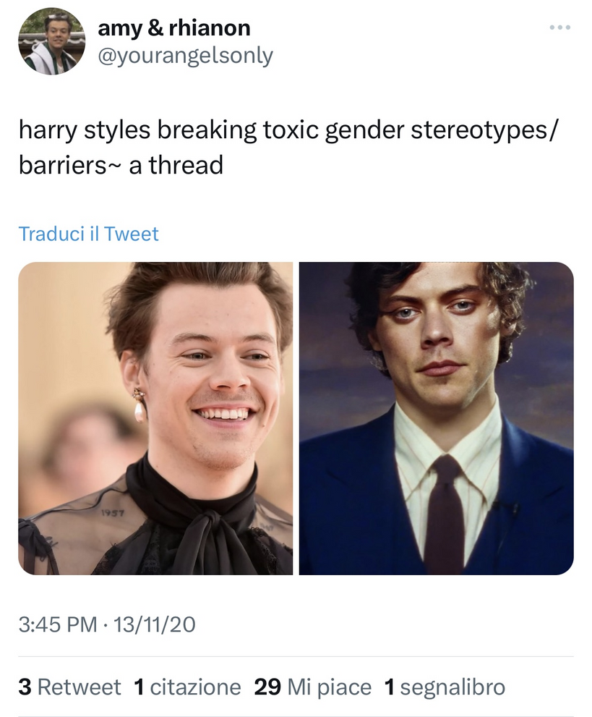
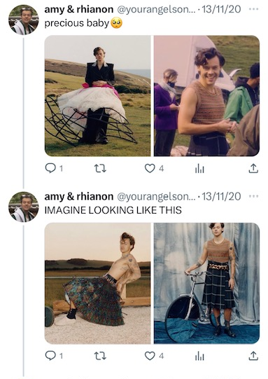

Slide 9
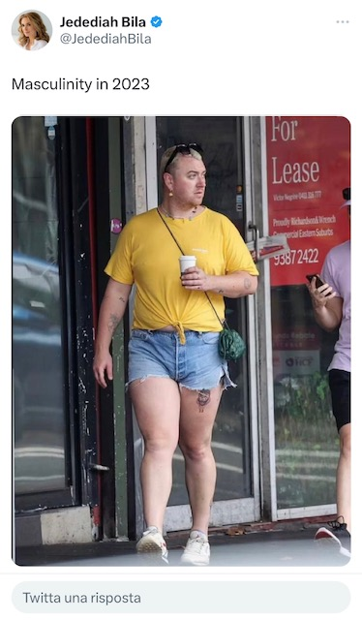
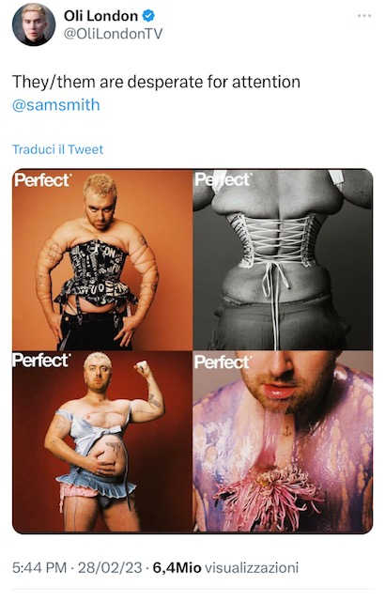
Una visione diversa

Slide 10
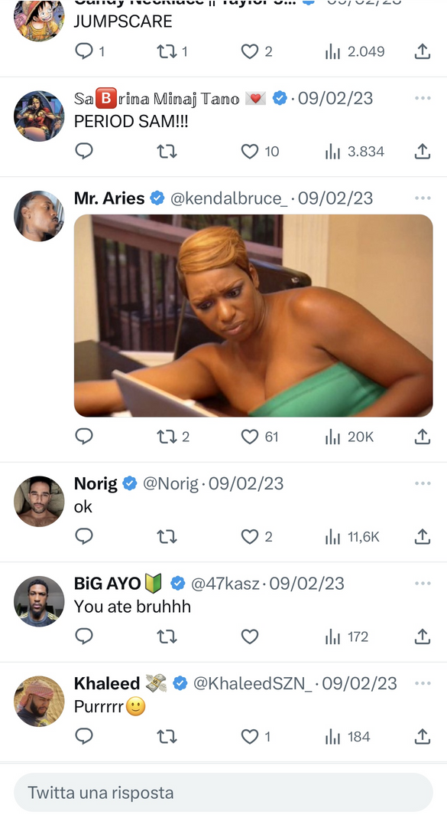
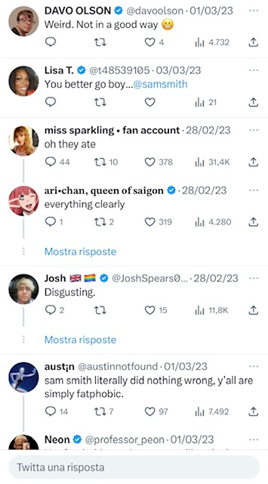
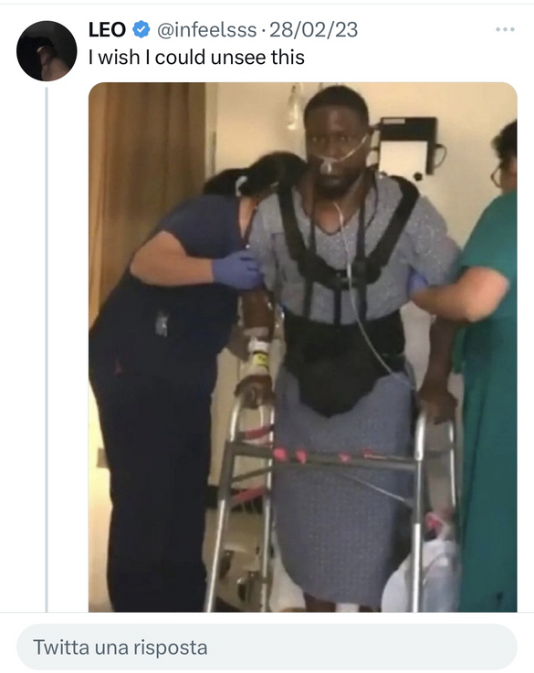
Violenza di genere mediante l'uso dei social

Slide 11
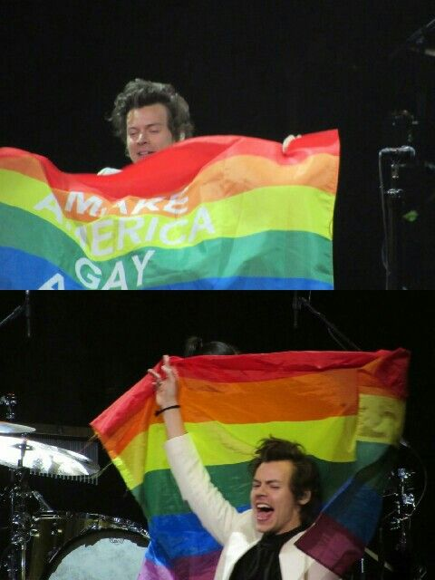
HARRY STYLES
e i valori del post femminismo
Capitalismo intrinseco
Consumismo
Trappola del corpo
Obbligo sociale dei social: controllo orizzontale

Slide 12
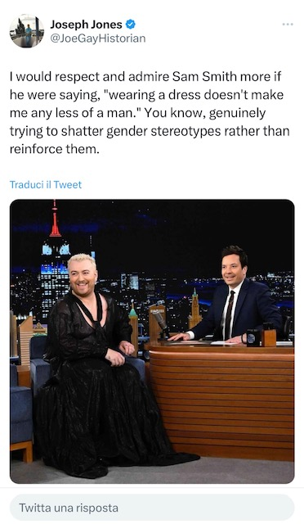
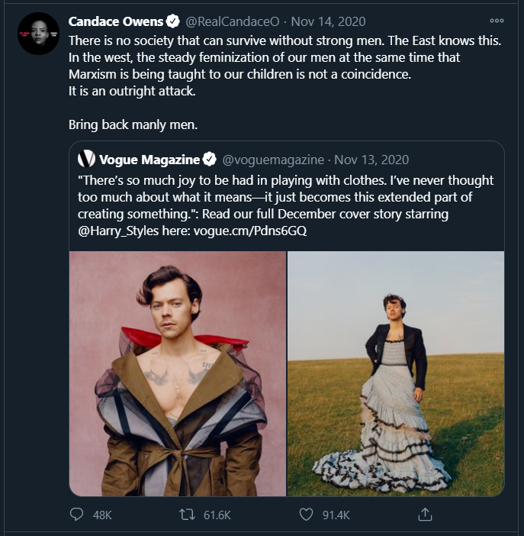
Ma al di là di tutto:

Slide 13
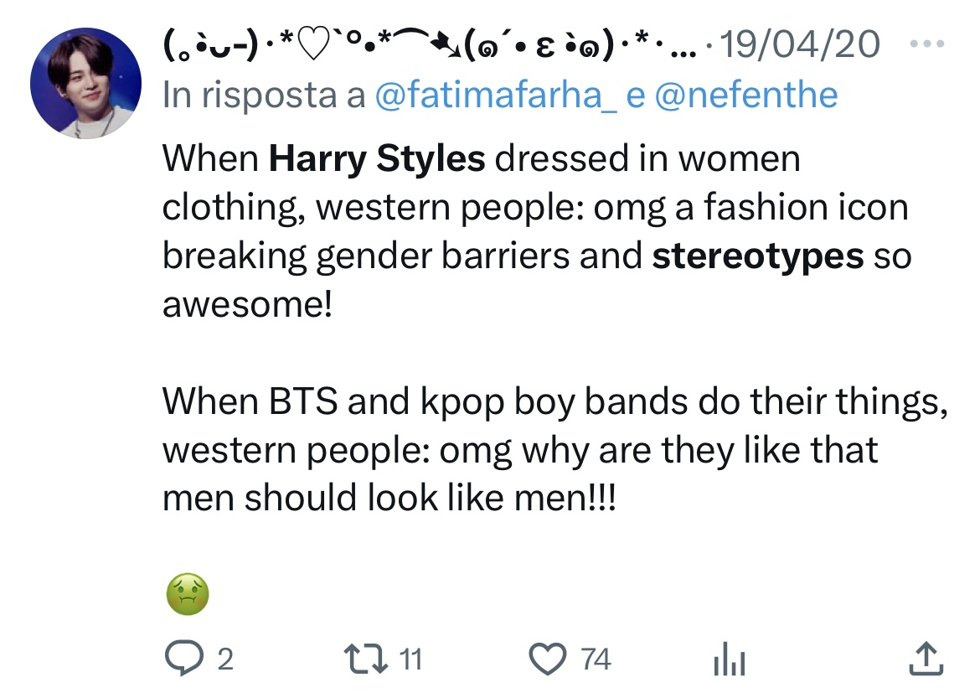

Slide 14
GRAZIE PER L'ATTENZIONE!
Valentina La Bua

